Slide 1
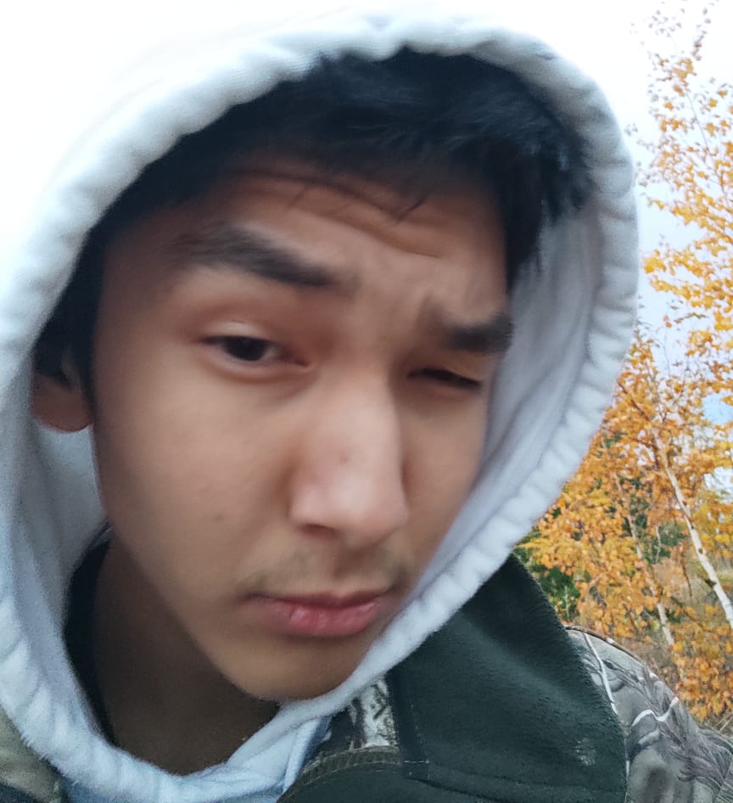
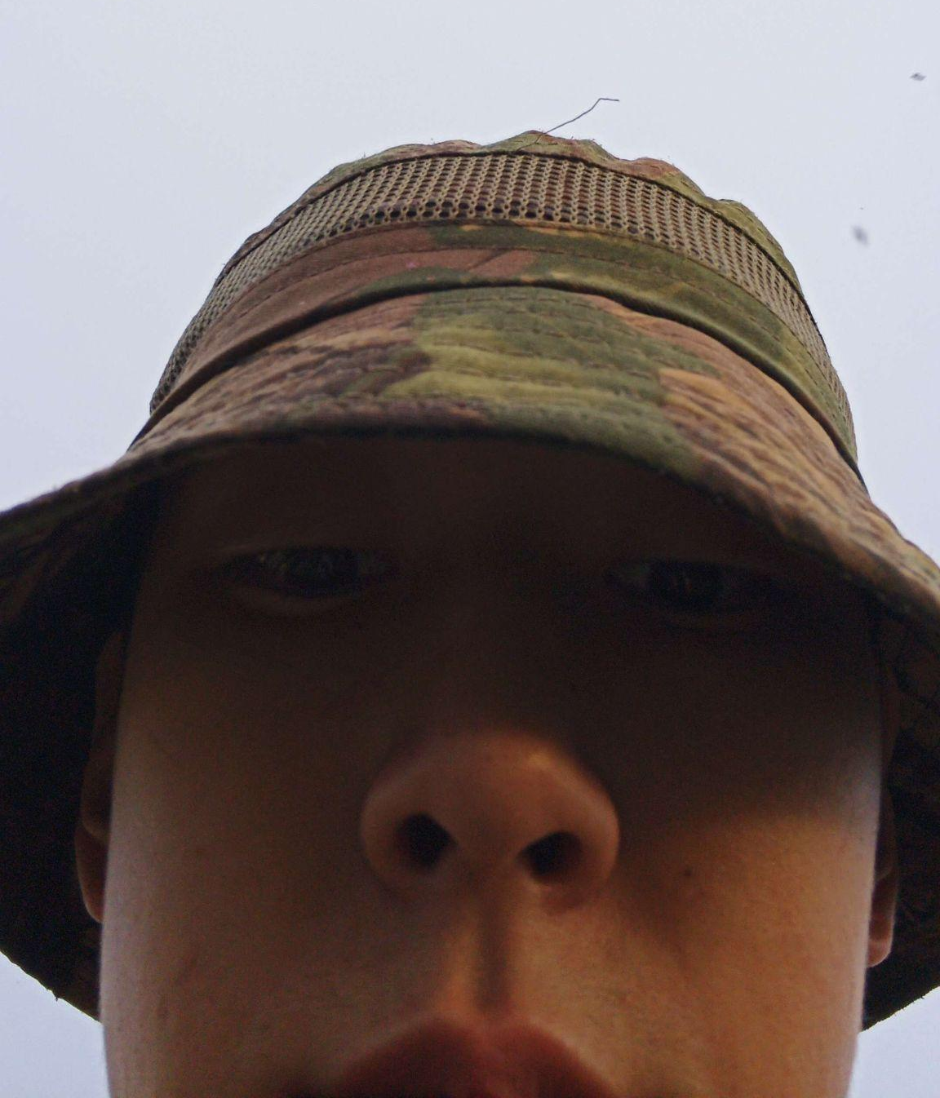
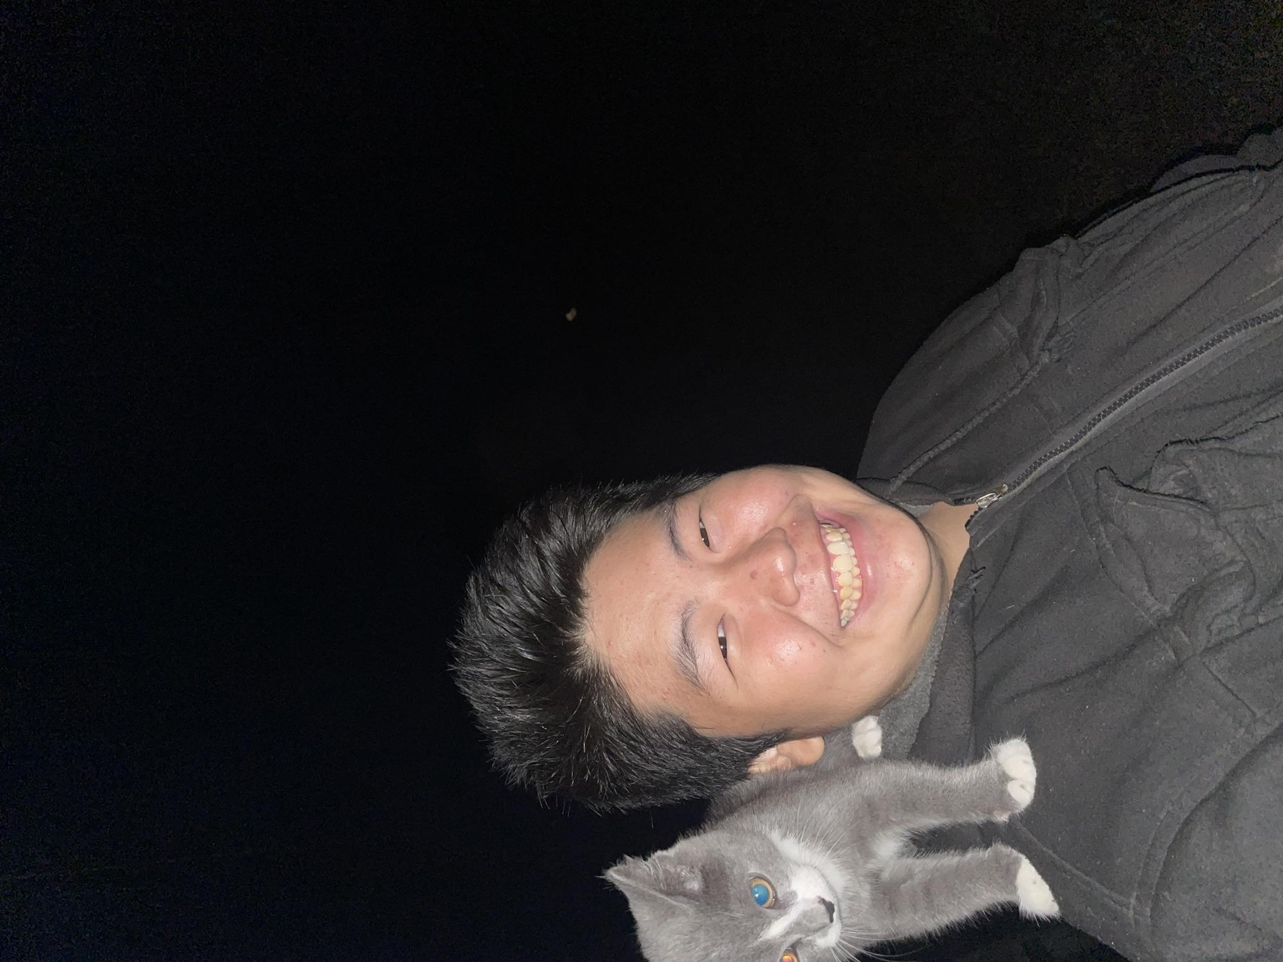
Команда offSunrise
Менеджер-Тотонов Роберт 18 лет в общественных делах, может придумать собственный язык.
Дизайнер-Кривошапкин Андриан Активный участник внутриколледжного хакатона, делаю презентации.
Дизайнер-Романов Максим Творческая личность, круто играет на гитаре.

Slide 2
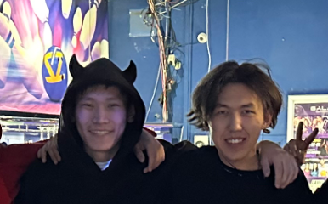
Команда offSunrise
Разработчик Филиппов Артем Один из немногих, кто преуспел по предмету РКИС, Boss of the PHP.
Разработчик Алексеев Алексей 3 месяца работает с сайтами, шарит за мемы на английском.

Slide 3

87-OffSunrise
Сайт для жителей города с возможностью комментирования
торговых точек, не принимаются оплата по терминалу
Стек технологий
PHP, JavaScript, HTML, CSS
Тип: Веб-сайт
Кейс: Создание интерактивной карты г. Якутска, с возможностью отслеживать торговые точки, принимающие оплату мобильным банком и наличными.

